Slide 1
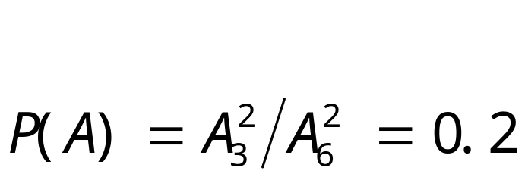
概率及其性质
例1：1-6数码，任取不同的两数码构成两位数,求这两个数都是偶数的概率。
解：与两数的顺序有关是排列。
A：取两个数都是偶数。则
注：求事件A的概率：寻找基本事件（等可能）的总数（有限数）和事件A所含的基本事件个数。

Slide 2
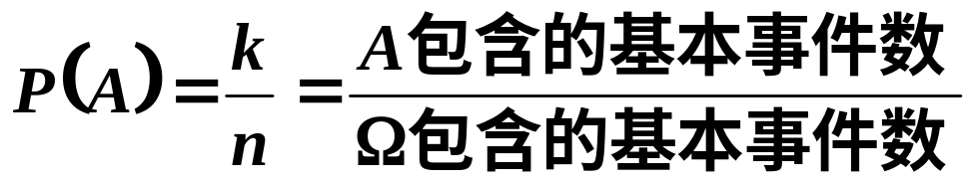
古典概率
1．定义
若试验E具有特点
（1）试验的样本空间的元素只有有限个，比如n个，样本空间表示为Ω={e₁,e₂,…,e_{n}}；
（2）试验中每个基本事件发生的可能性相同．
则称试验E为古典概型（或等可能概型）．
概率的计算：若A为试验E的一事件，试验E的样本空间为Ω，且A含有k个样本点．则事件A的概率就是
Notes:
这种确定概率的方法曾是概率论发展初期的主要方法．故所得的概率称为古典概率．

Slide 3
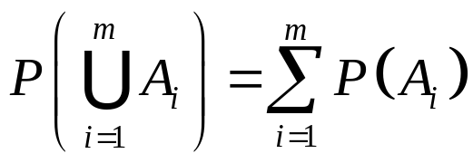
2．性质
（1）对于每一个事件A，有P(A)≥0；
（2）P(Ω)=1；
（3）设A₁，A₂，..... A_{m}是两两互不相容的事件，即对于i≠j , A_{i}A_{j}=φ , i, j=1,2,......m, 则有

Slide 4
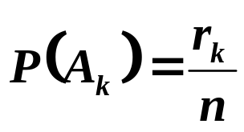
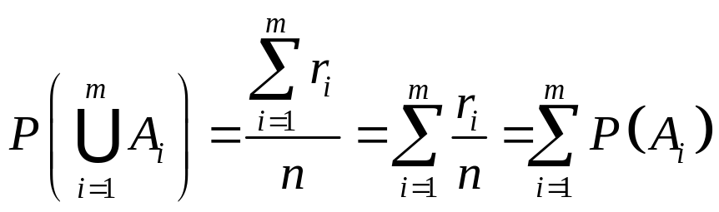
证明: (1)(2)显然成立。
(3) 设样本空间Ω含n个基本事件,A_{k}含有r_{k}(≤n)个基本事件，k=1,2,…,m,由古典概型概率的定义
由于A₁，A₂，..... A_{m}两两互不相容，则

Slide 5
例 掷2枚均匀硬币,出现1个正面的概率?
掷4枚均匀硬币,出现2个正面的概率?

Slide 6
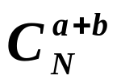
(一)取球问题
袋中共有N个球，N₁白，N₂红，采用摸后“放回”“不放回”两种方式任取出a+b个球，试求这a+b个球中恰含a个白b个红的概率。
解：
三类问题：
[不放回] 试验从N个球中取出a+b个球，有两种理解
（1）一次取出a+b个球（不分顺序）；
（2）一个一个取，不放回，取a+b次；
按(1):每取一次就做了一次试验，构成一个基本事件，只观察颜色不分顺序，按组合计算样本点总数：
Notes:
作为一个模型，许多场合只要将“甲物”“乙物”，“正品”“次品”比作白黑球，套用此模型。在产品检验方面有广泛应用。

Slide 7
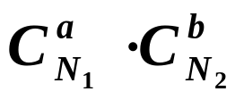
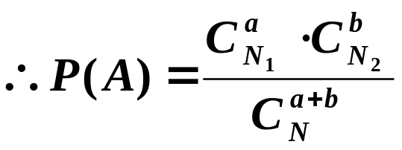
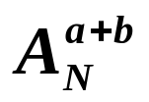
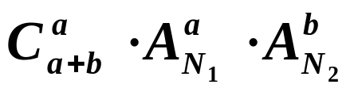
设A：a+b球中恰有a个白b个红，把A发生的过程分为串行的两步：在白球中取a个球，再在红球中取b个球按乘法原则所含样点是
按（2）：一个一个取，每次记录下颜色和球的编号，不放回，取a+b个球是有顺序的，构成a+b个球的一个排列，样本点总数：
A的发生可分解为如下过程：
在这a+b个球的位置上，选a个位置放白球，剩下的放红球，样本点数：

Slide 8
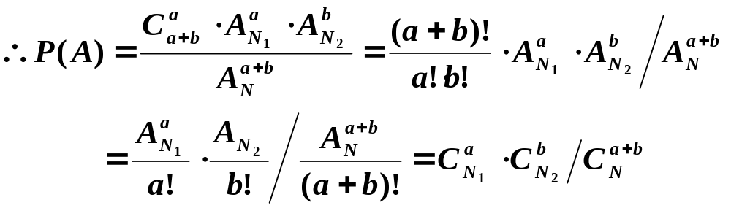
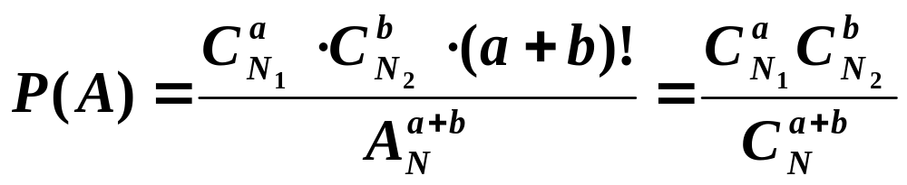
因一个一个取与一次取出一样，因而又有如下方法：
Notes:
从中看出，取a+b个球，一次取出与一个一个取取a+b次，效果是一样的。因此分析为排列或组合均正确，但两种方式的样本空间不一样，求P(A)时分子分母应在同一样本空间中计算。

Slide 9
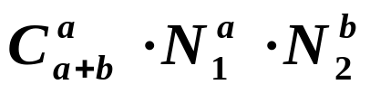
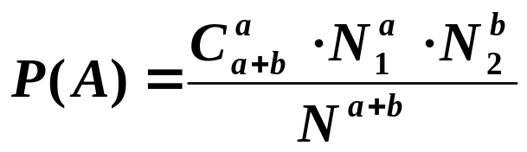
[放回抽样] 一个一个取，故看为可重复的排列，样本空间的样本点数：N^{a+b}
A所含样本点数为:（分析同（2））
所以，所求概率为：
Notes:
这种模型在许多情况下可应用，只要将“甲物”，“乙物；”正品”，“次品”等比作黑球与白球，即可套用这一模型的解法，因而此模型在产品检验等方面有广泛的应用。

Slide 10
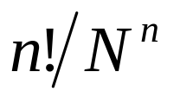
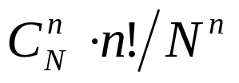
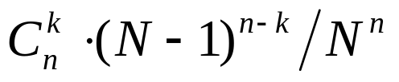
(二) 放球问题
n个球，随机的放入N个盒（n≤ N），每盒容量不限，观察放法：
(1)某指定的n个盒中各有一个球 A₁,求P(A₁)；
(2)恰有n个盒中各有一球Ａ₂,求P(A₂);
(3)某指定的盒子中恰有k个球 A₃,求P(A₃).
解: 试验: 一个一个放n个球入N个盒,每种方法构成了一种可重复的排列，于是
(1) P(A₁) =
(2) P(A₂) =
(3) P(A₃) =
Notes:
许多表面上提法不同的问题，实际上都可归结为此模型：例如
（1）n个质点投入N个格子，每质点以1/N的概率落入格内，求不出现空格的概率。
（2） n个乘客，乘车途径N个车站，设每乘客在每站下车的概率为1/N，求第一站有k个人下车的概率。

Slide 11
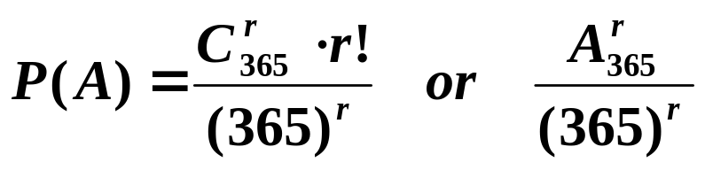
例: 设每人的生日在一年的任一天是等可能的，求任意r个人生日各不相同的概率P(A).
解: 由放球模型
所以，至少两个人生日相同的概率为: p=1-P(A),
计算如下：
r 20 23 30 40 50 64 100
p 0.411 0.507 0.706 0.891 0.970 0.997 0.9999997
Notes:
总结: 任意366个人至少二人生日相同是必然条件，
而64个人生日相同的概率已达0.997,得到与实际想象的366人几乎一样的结论,这是我们直接经验之想不到的.

Slide 12
（三）随机取数
例：1—N个数字任取k个数字，一个一个的取，取后放回，求：
（1）A：k个数字完全不同；
（2）B：不含1，2，……，N中指定的r 个数字；
（3）C：某指定的数字恰好出现m（≤ k）次;
（4）D：k个数字中最大数恰好为M。
解：试验为从1，2，……，N个数中有放回地依次取k个数字，每k个数字的一个排列构成一个基本事件，因此基本事件总数为N^{k}。

Slide 13
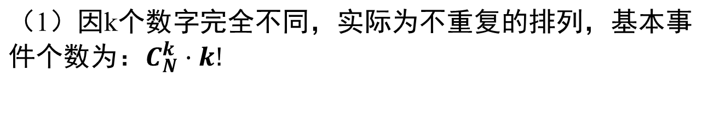
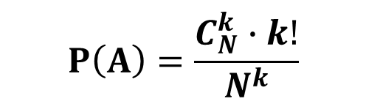
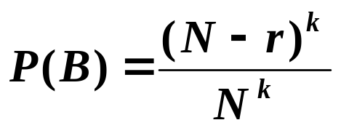
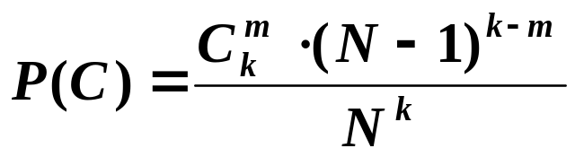
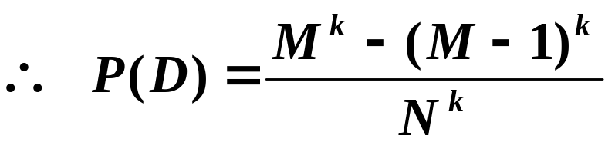
(2) 同理
(3) 同理
(4) 在这k个数字中，最大数不大于M的取法有M^{k}种。而最大数不大于M-1的取法有(M-1)^{k}种。

Slide 14
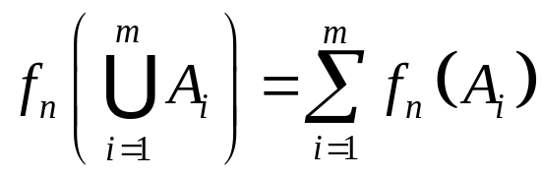
概率的统计定义
1.频率的定义
在相同条件下，将实验进行了n次，在这n次实验中，事件A发生的次数n_{A}称为事件A的频数，比值n_{A}/n称为事件A发生的频率，并记为f_{n}(A)。
2. 频率的性质 (1) 0≤f_{n}(A)≤1;
(2) f_{n}(Ω)=1;
(3)设A₁，A₂，..... A_{m}两两互不相容，则有
21

Slide 15
结论：在大量实验中，随机事件发生的频率具有稳定性。
分析: 当n充分大时， f_{n}(A)稳定在某数p的附近；另一方面，若事件A出现的可能性愈大，则它出现的频率也愈大。则将p作为P(A)是合理的。
2．概率的统计定义
由于当实验次数n较大时，频率f_{n}(A)=n_{A}/n会稳定于某一常数p，因此可将A的概率定义为:P(A)=p。
问题：n 很大时，频率值能否作为概率值？
Notes:
不行，只是近似值。

Slide 16
定义的意义：
（1）应用中提供了求事件的概率的近似值的方法，可用n充分大时的频率作为概率的近似值。
（2）检验一种理论方法是否正确。
局限性：
（1）不能对任一事件都去通过大量实验来确定概率；
（2）即使做了大量实验也难以获得频率的稳定值。
（3）不严格，无法进行数学推理。

Slide 17
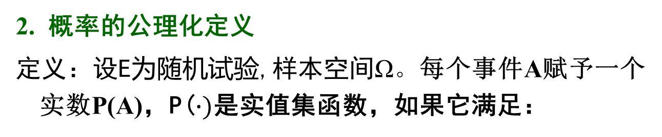
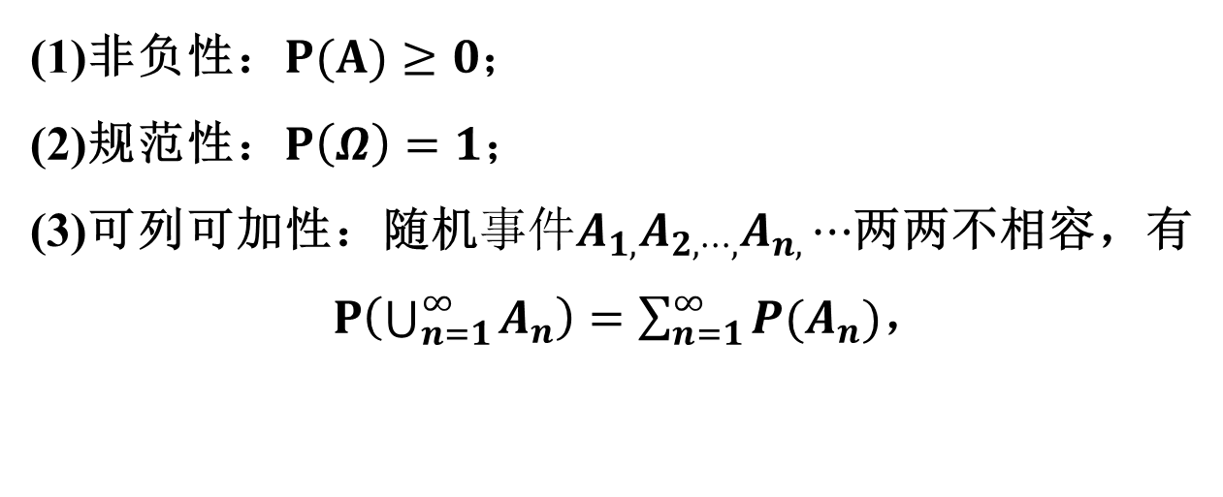
则称P(A) 为事件A的概率。

Slide 18


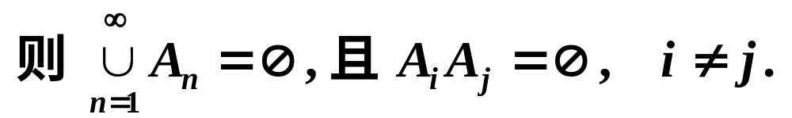
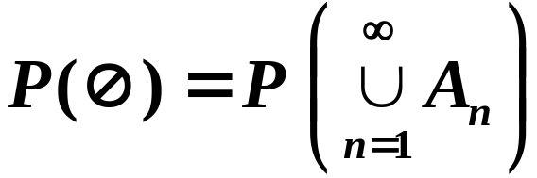
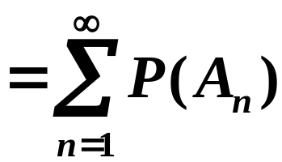
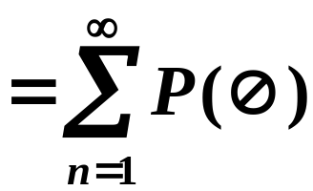
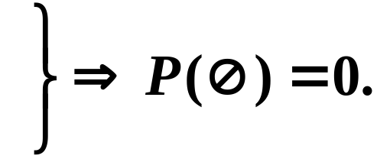

3。概率性质
证明
由概率的可列可加性得

Slide 19

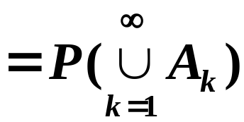
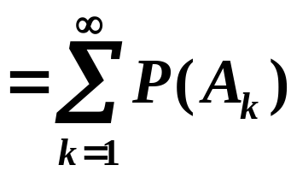
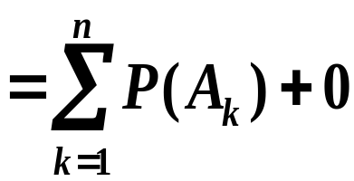


概率的有限可加性
证明
由概率的可列可加性得

Slide 20
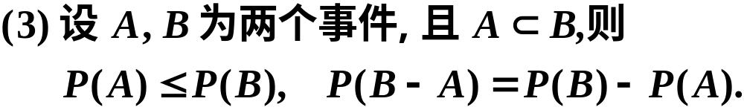







证明

Slide 21



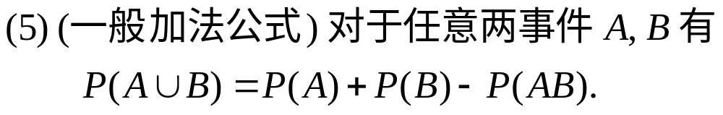
证明

Slide 22






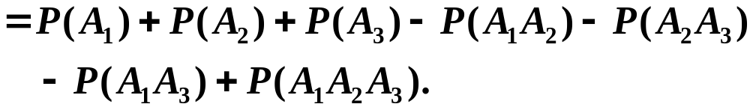
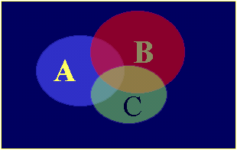
证明
由图可得
又由性质3 得
因此得
推广 三个事件和的情况

Slide 23



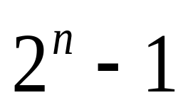
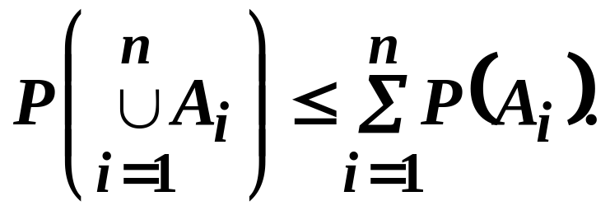
n 个事件和的情况－一般加法公式
右端共有 项.
推论：概率具有次可加性

Slide 24
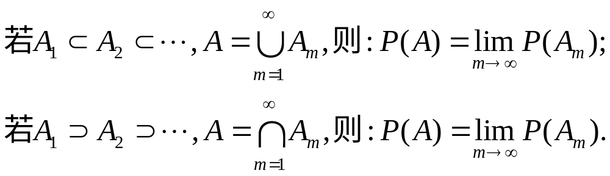
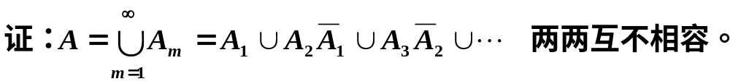
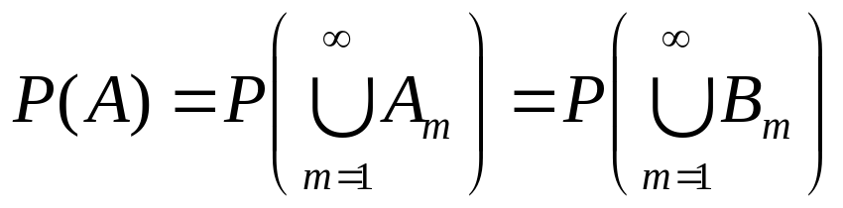
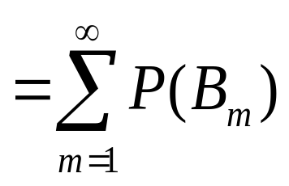
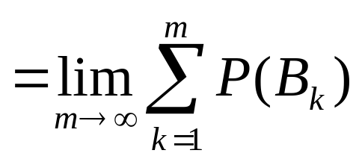
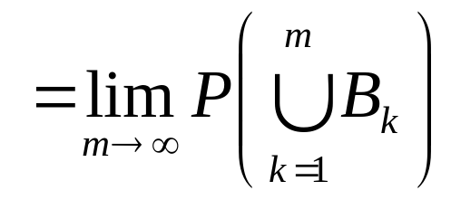
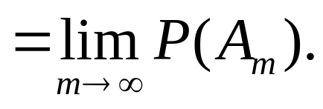
（6）概率的连续性：

Slide 25
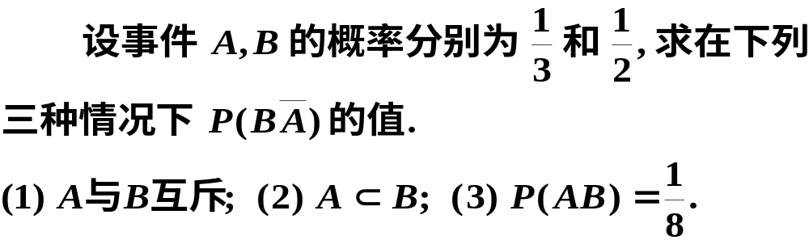

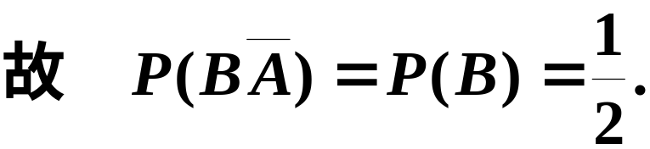

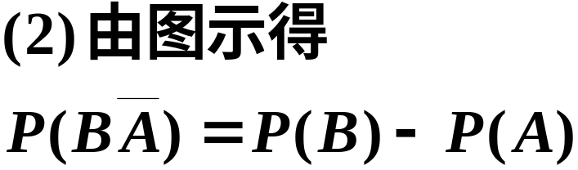

4。事件概率计算
例1
解
(3)P(B‾A)=P(B-AB)=P(B)-P(AB) =1/2-1/8=3/8

Slide 26


例2:设P(A)=0.7,P(A-B)=0.3,求
解:由于P(A-B）=P(A)-P(AB)
所以 P(AB) =P(A)- P(A-B）=0.4
因此
=1- P(AB）=0.6

Slide 27




例3. 甲、乙两人先后从52张牌中各抽取13张,求以下两情况下甲或乙拿到4张A的概率.
1) 甲抽后不放回，乙再抽;
2) 甲抽后将牌放回，乙再抽.
解：设A={甲拿到4张A}， B={乙拿到4张A}
求P(A B)
1)A、B互不相容
P(A B)=P(A)+P(B)
计算P(A)和P(B)
时用古典概型
2) A、B不是互不相容
P(A B)=P(A)+P(B)-P(AB)
注意区分事件是否相容！

Slide 28




对
问
例4
配
题
某人将三封写好的信随机装入三个写好地址的信封中，（一个信封里只有一封信）问没有一封信装对信封的概率？
设A_{i} ={第i封信装入第i个信封} i =1,2,3
A={没有一封信装对信封}
={至少有一封信装对信封}
则
直接计算P(A)不易，我们先来计算

Slide 29









应用加法公式
代入计算 的公式中

Slide 30


于是
推广到n封信,用类似的方法可得:
把n 封信随机地装入n个写好地
址的信封中, 没有一封信配对的
概率为:
实际中的各种配对问题
学生和学习证配对;
人和自己的帽子配对;
两副扑克牌配对;
球箱号码配对…

Slide 31

例5: 在1～1000的整数中随机地取一个数，问取到的整数既不能被6整除，又不能被8整除的概率是多少？
解: 设A为事件“取到的数能被6整除”，B为事件“取到的数能被8整除”则所求概率为
又由于一个数同时能被6与8整除，就能被24整除，因此所求概率为
p=1-{P(A)+P(B)-P(AB)}
=1-166/1000-125/1000+41/1000
≈0.75

Slide 32
例6: 某接待站在某一周曾接待过12次来访，已知所有这12次接待都是在周二和周四进行的．问是否可以推断接待时间是有规定的．
解: 假设接待站的接待时间没有规定，而各来访者在一周的任一天中中去接待站是等可能的，那么，12次接待来访者都在周二、周四的概率为
2¹²/7¹²=0.0000003，
即千万分之三，人们在长期的实践中总结得到“概率很小的事件在一次试验中实际上几乎是不发生的”（称之为实际推断原理）．现在概率很小（只有千万分之三）的事件在一次试验中竟然发生了．因此有理由怀疑假定的正确性，从而推断接待站不是每天都接待来访者．即认为其接待时间有规定的．

Slide 33
小结：求事件的古典概型应注意：
(1) 选择适合解决该问题的实验与样本空间，正确计算样本空间的基本事件数，与所求事件所含的基本事件数，避免重复计算或漏算。
(2) 利用事件间的关系与运算，把所求概率的事件表示为容易求得其概率的一些事件的运算，在利用概率的性质计算出所要求的概率，是常用的方法。
(3) 其它方法。

